Slide 1
Grundskoleförvaltningen Rektorsakademin
Rektorsverkstad
Hälsofrämjande skolutveckling i teori och praktik
2023-04-05

Slide 2
Dagens innehåll
13.00 Inledning
Annika Hellström, Kvalitetschef
13.30 Kollegialt lärande
15.15 Kaffe/te, kaka och frukt
15.45 Summering – Dialog med rektorer på scenen
16.15 Utvärdering
16.30 Tack för idag!
Syfte:
Belysa hur skolledare kan utöva sitt skolledarskap för att förverkliga en tillgänglig lärmiljö och en inkluderande utbildning.
Genom ett
kollegialt lärande med möjlighet att få höra om andras framgångar, skutt och kliv.
Notes:
Var kommer syftet ifrån

Slide 3
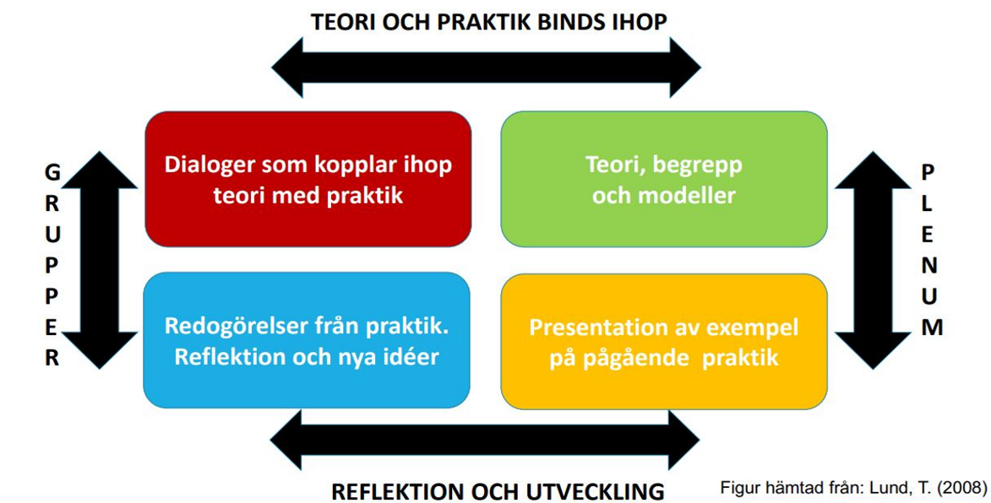
Dialogkonferens för kollegialt lärande

Slide 4
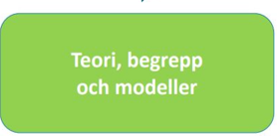
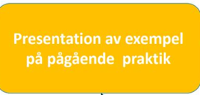
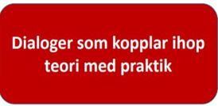
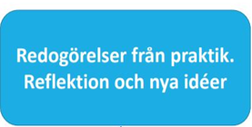
Tillgänglig lärmiljö läsåret 2022-2023
Datum | Innehåll | Syfte:
7 sept | Eva Hjörne Forskarperspektiv | Att få perspektiv på elevhälsa, skolsvårigheter och inkluderande lärmiljöer – ett förebyggande och främjande elvhälsoarbete
12 okt | Elinor Kennerö ​Tonner - Skolutvecklingsfokus​ | Att få kunskap om hur man konkret kan leda och driva hälsofrämjande skolutveckling
30 nov | Kollegialt lärande teori och praktik | Att genom kollegiala samtal få syn på vilka ledarhandlingar som behöver vidtas för att nå önskade effekter i verksamheten
25 jan | Emma Leifler, Mats Widigsson Forskarperspektiv | Att få kunskap om en likvärdig skola med goda förutsättningar för lärande, utveckling och välbefinnande för alla barn och unga.
1 mars | Kollegialt lärande teori och praktik | Att genom kollegiala samtal få syn på vilka ledarhandlingar som behöver vidtas för att nå önskade effekter i verksamheten
5 april | Praktiknära, reflektion och nya idéer Kollegialt lärande | Att genom kollegialt lärande få ta del av kollegors ”kliv” i sitt arbete med att förverkliga en tillgänglig lärmiljö och en inkluderande utbildning.

Slide 5
30 november - Dialoger
Kompetens
Arbetssätt
Organisation
Vilka effekter vill jag se på mitt område/min skola?
Vilka ledarhandlingar behöver jag/vi planera, genomföra och följa upp då?
Ensam- par- alla (största möjliga mångfald)
Enskild reflektion – att ta med till skolledarteamet

Slide 6
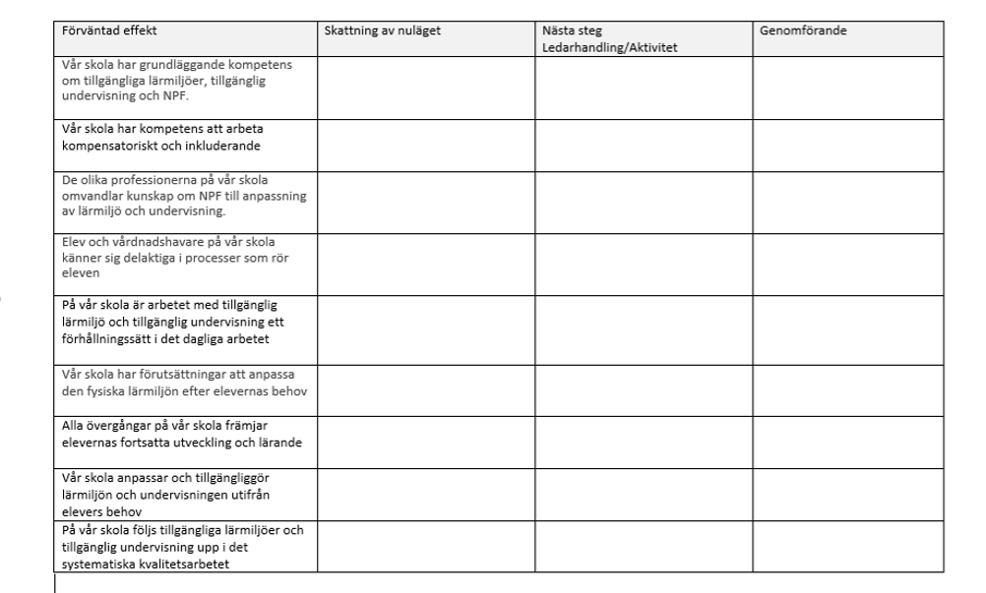
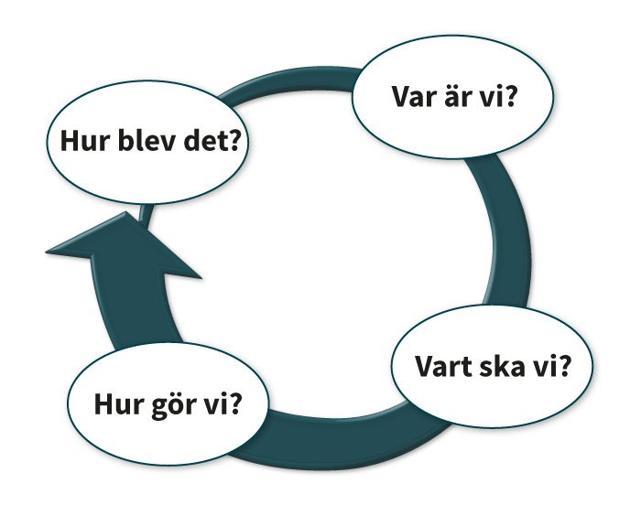
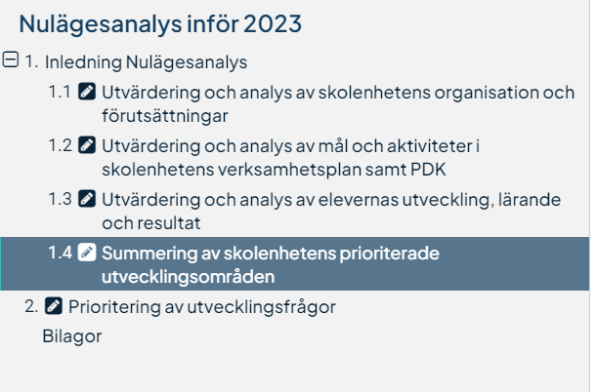
1 mars - Kollegahandledning och skolledarteam
Underlag för skolområdets SKA
Förväntad effekt
Skattning av nuläget
Nästa steg
Ledarhandling/Aktivitet
Genomförande
Notes:
Från förra gången ihop med det som de har gjort idag.

Slide 7
Färgkodade frågeställningar
Tydlig vision och riktning - tillgänglig lärmiljö Beskriv er vision och riktning för arbetet med tillgänglig lärmiljö
Gemensam kunskapsbas - tillgänglig lärmiljö Hur arbetar ni för att all personal ska ta ansvar för att realisera inkluderande arbetssätt och förhållningssätt?
Hållbar organisation - tillgänglig lärmiljö Hur skapar ni en flexibel organisation som kan möta upp varje elevs behov och rätt till utbildning av god kvalitet?
Levande systematiskt kvalitetsarbete - tillgänglig lärmiljö Hur formulerar ni konkreta mål och aktiviteter som är möjliga att följa upp så att er vision/riktning omsätts i handling?
Notes:
Tydlig vision och riktning - tillgänglig lärmiljö
Beskriv er vision och riktning för arbetet med tillgänglig lärmiljö!
Hur blir medarbetarna delaktiga i att förstå och förverkliga visionen/riktningen?
Hur görs barn, elever och vårdnadshavare delaktiga i arbetet med skolans vision?
Gemensam kunskapsbas - tillgänglig lärmiljö
Hur arbetar ni för att all personal ska ta ansvar för att realisera inkluderande arbetssätt och förhållningssätt?
Hur arbetar ni för att alla ska ta avstånd från beteenden som är diskriminerande och exkluderande?
Hur arbetar ni för att främja undervisning där arbetssätten är ändamålsenliga, anpassade och varierande för att möta upp elevers olika förutsättningar och behov?
Hållbar organisation - tillgänglig lärmiljö:
Hur skapar ni en flexibel organisation som kan möta upp varje elevs behov och rätt till utbildning av god kvalitet?
Hur fördelar ni resurser utifrån elevers behov, för att realisera en inkluderande utbildning?
Hur ser ni till att en tillgänglig lärmiljö beaktas vid rekrytering och bemanning?
Hur följer ni upp och utvärderar organisationens möjligheter att möta elevers behov?
Levande systematiskt kvalitetsarbete - tillgänglig lärmiljö:
Hur formulerar ni konkreta mål och aktiviteter som är möjliga att följa upp så att er vision/riktning omsätts i handling?
Hur blir medarbetare (inklusive elevhälsans professioner) delaktiga i det systematiska kvalitetsarbetet?
Vilken data och underlag använder ni vid uppföljning/utvärdering av nuläget?

Slide 8
Samtalsmodell
Du får vara med om 3 samtal i olika grupper.
ca 30 min samtal / bord
Vid första bordet, skriv namnlapp
Utse en samtalsledare vid varje bord
Samtalsrunda utifrån frågorna i mappen
Hjälp gruppen att ställa nyfikna frågor
Klockan ringer när det är 5 min kvar
- välj tillsammans ut "en älskling" och skriv in via QR-kod
Klockan ringer igen – byt bord och grupp
Notes:
Syfte varje bord ny input på varje, nya grupper

Slide 9
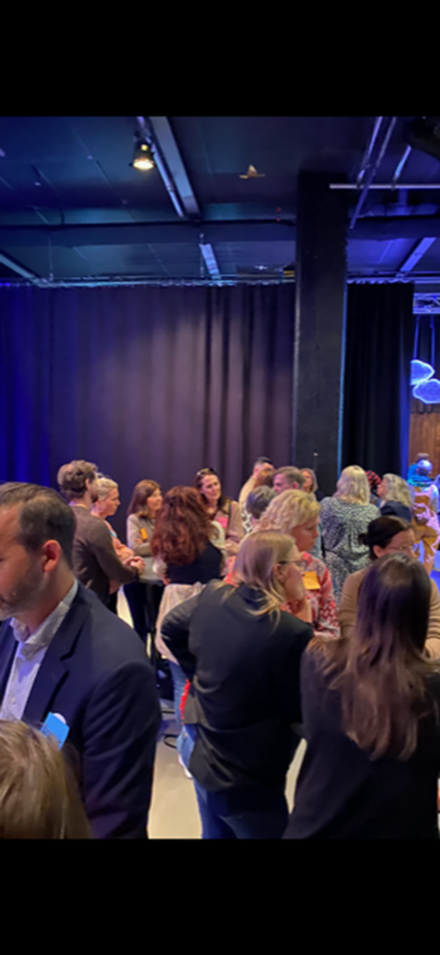
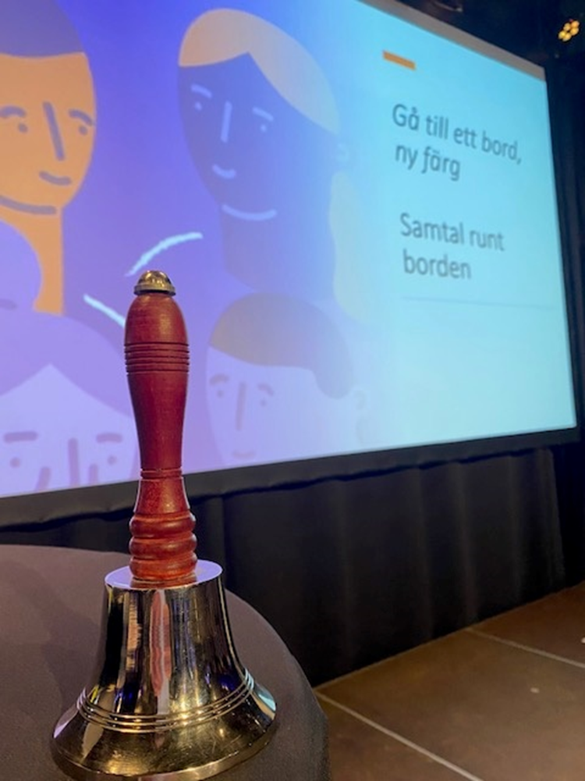

Slide 11
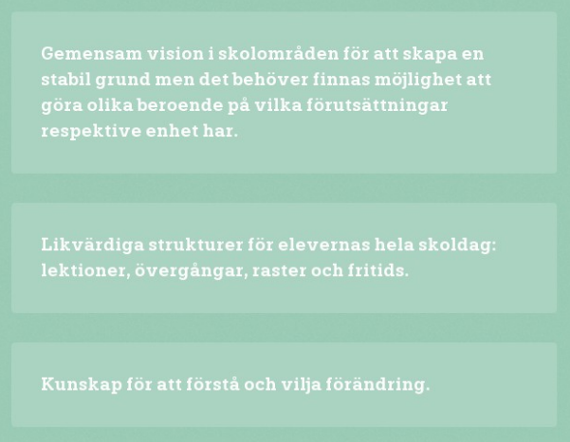
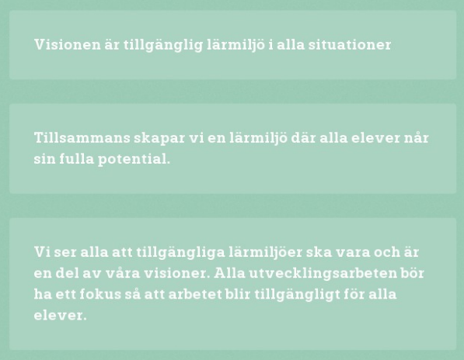
”Älsklingar” från samtalen:
Tydlig vision och mål

Slide 12
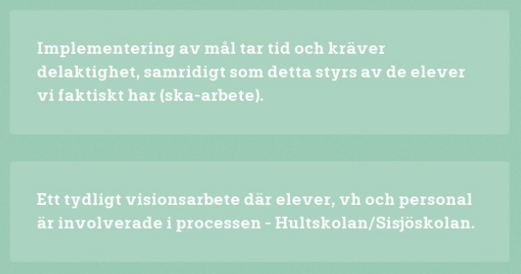
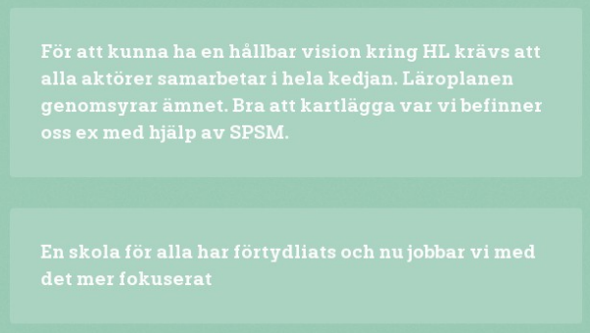
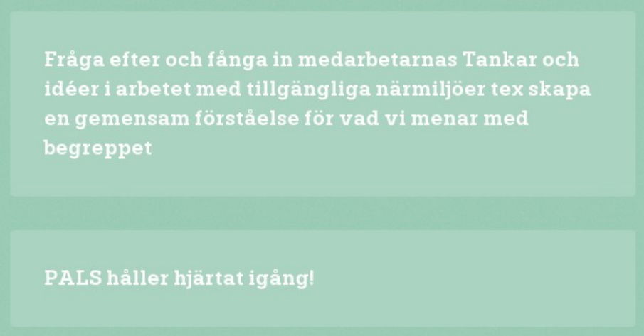

Slide 13
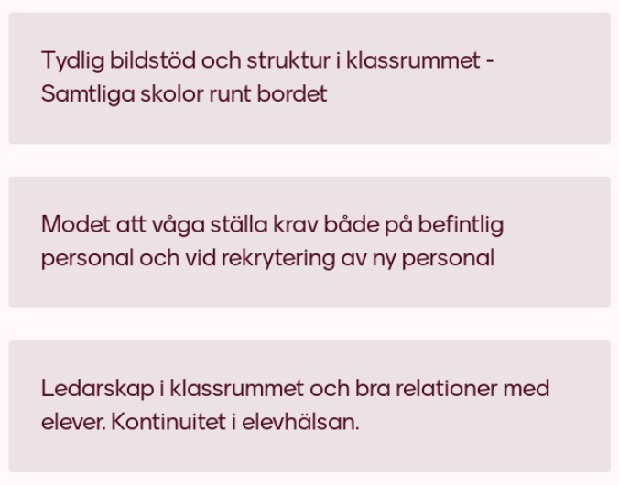
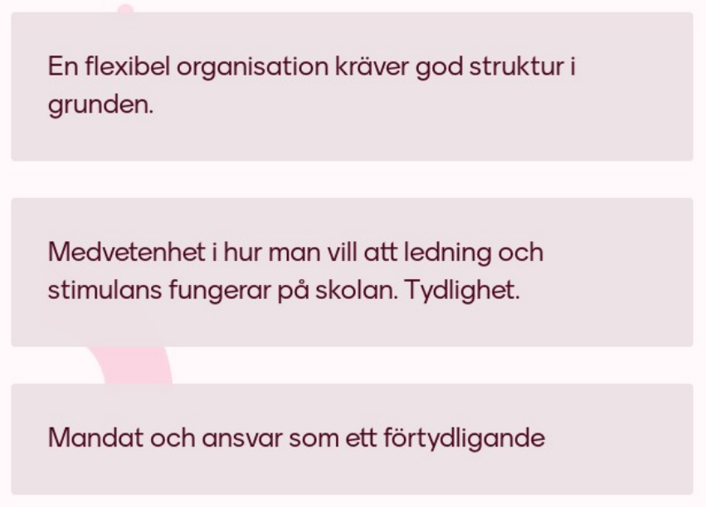
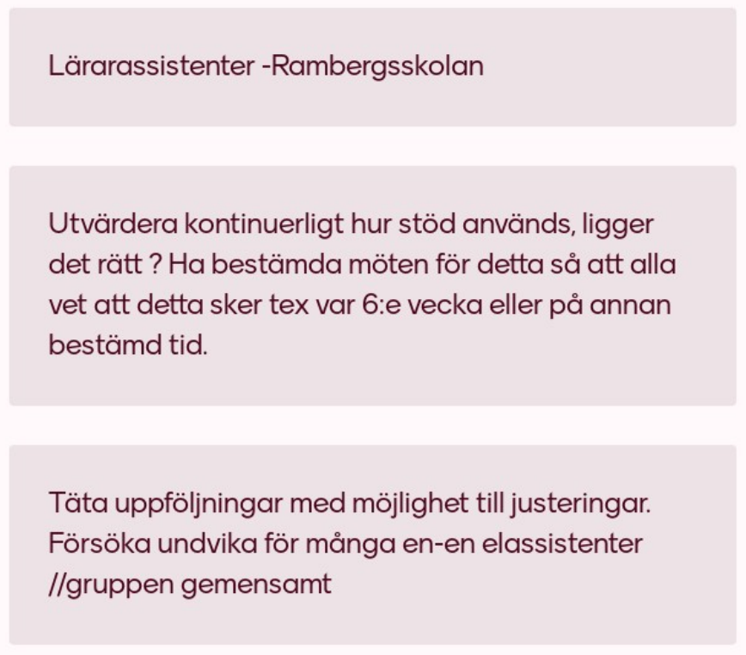
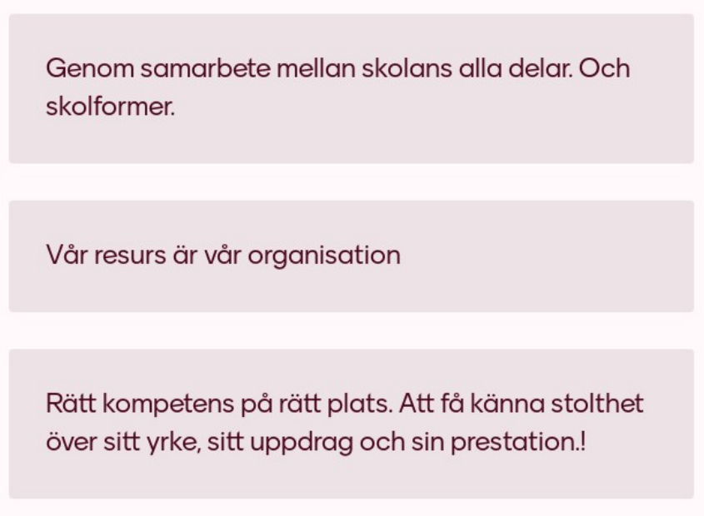
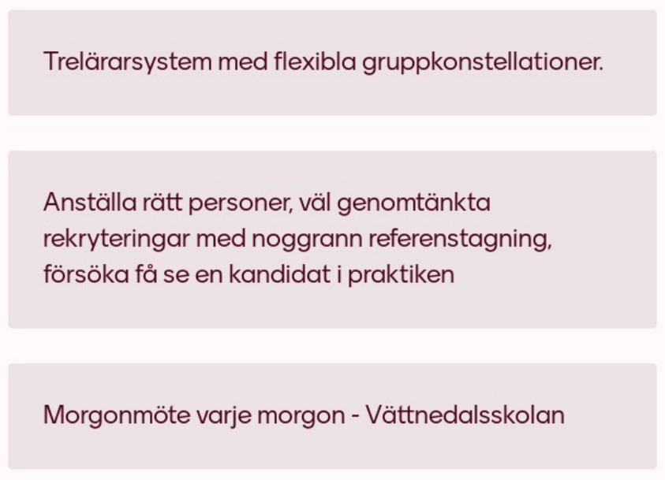
”Älsklingar” från samtalen:
Hållbar organisation

Slide 14
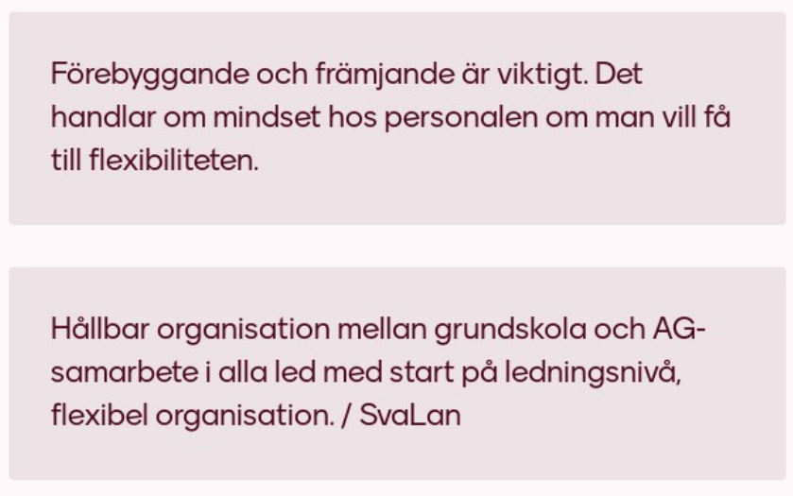
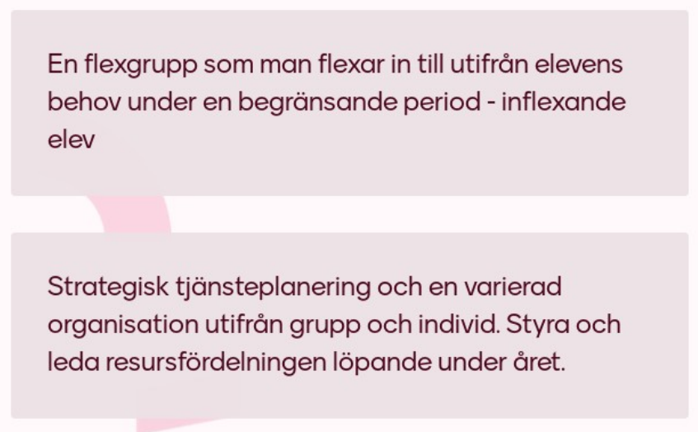
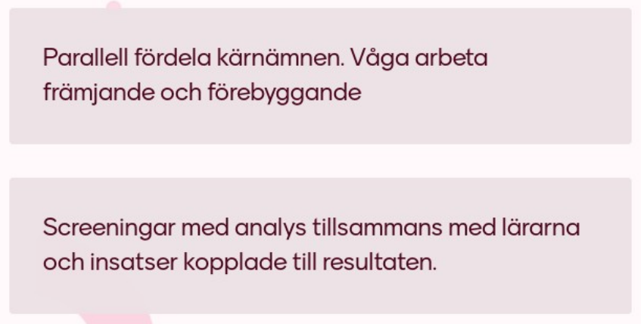

Slide 15
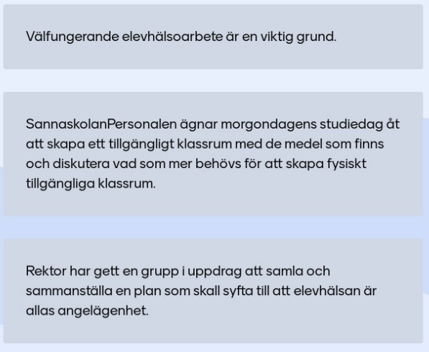
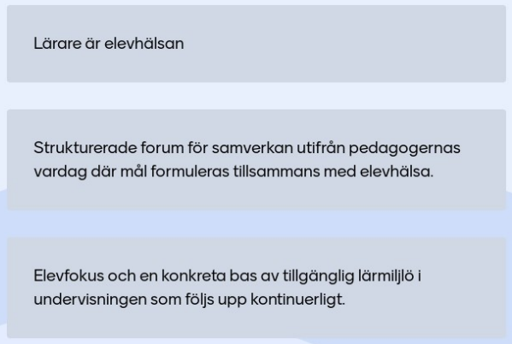
”Älsklingar” från samtalen:
Levande systematiskt kvalitetsarbete

Slide 16
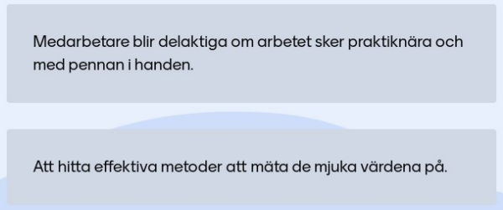
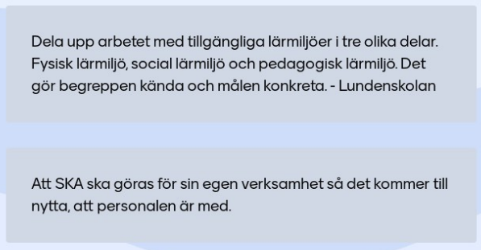
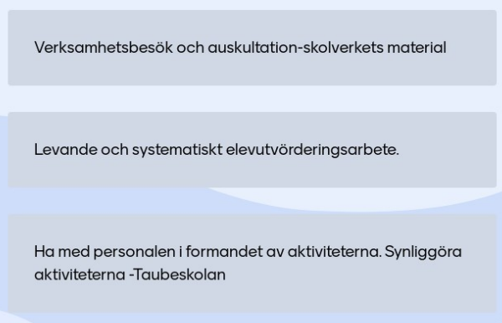

Slide 17
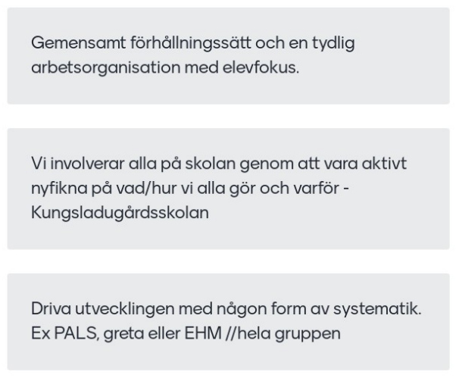
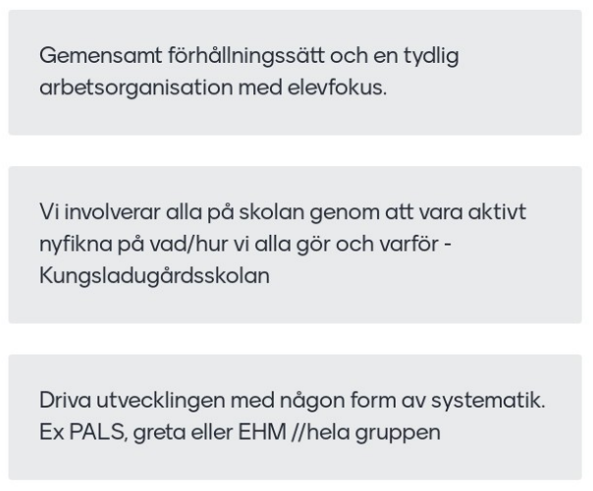
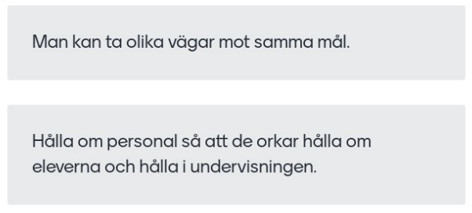
”Älsklingar” från samtalen:
Gemensam kunskapsbas

Slide 18
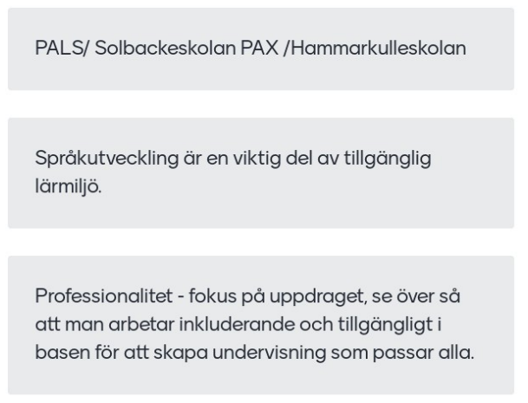
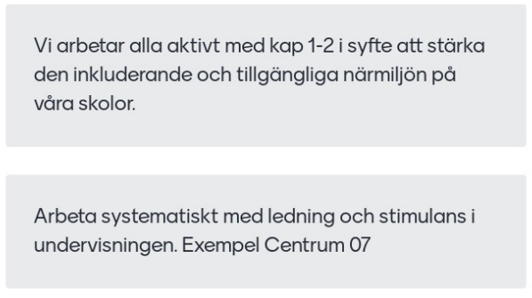
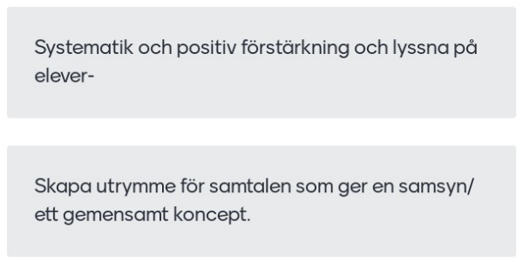
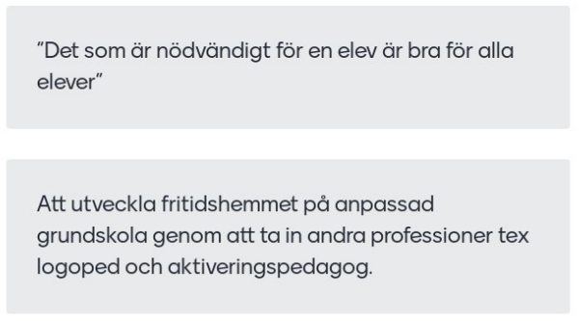

Slide 19
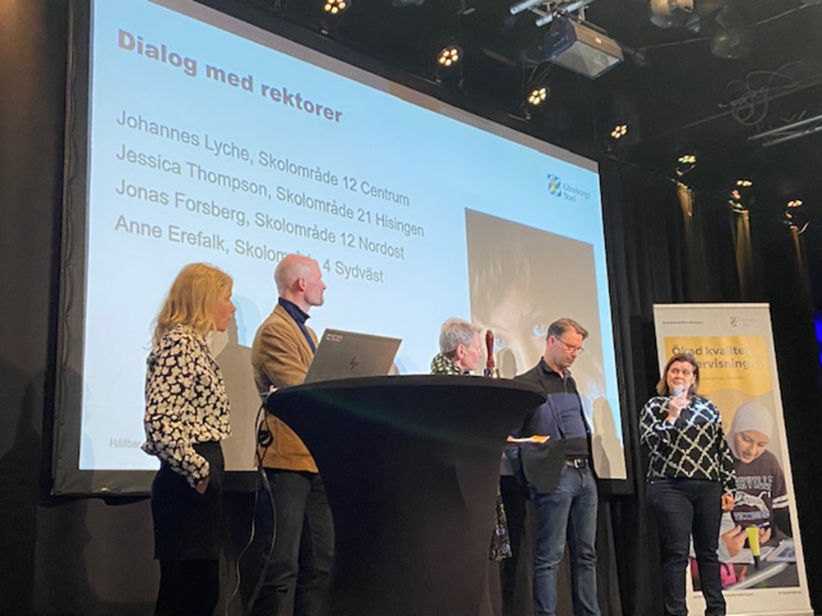
Dialog med rektorer
Johannes Lyche, Skolområde 12 Centrum
Jessica Thompson, Skolområde 21 Hisingen
Jonas Forsberg, Skolområde 12 Nordost
Anne Erefalk, Skolområde 4 Sydväst
Notes:
Annika leder samtalet

Slide 20
Filmer och stödmaterial som inspiration till fortsatt enskild och kollegial fortbildning
Nu finns stödmaterial och filmer om Ledarskap för tillgänglig lärmiljö och lärande på Lärarakademins webbsida. Materialet kan användas av lärare, skolledare och andra medarbetare för enskild kompetensutveckling och för kollegialt lärande.
Att leda med relationskompetens
Att arbeta språk- och kunskapsutvecklande
Att undervisa grupper med varierad teoretisk begåvning
Att bygga kunskap och sociala färdigheter
Att skapa struktur och stärka elever
Att undervisa elever med NPF
Att arbeta kollegialt och tvärprofessionellt
Det finns stöd- och reflektionsfrågor till filmerna!
Till filmerna
Notes:
Karin Nilsson berättar

Slide 21
Kompetensutveckling - Fritidshemmet
Länk till anmälan: Kompetensutveckling tillgängliga lärmiljöer Fritidshem (luvit.se)
Notes:
Karin Nilsson berättar

Slide 22
Utvärdering av vårens rektorsverkstäder
Ledning och stimulans
25 januari
Forskarperspektiv
Mats Widigson & Emma Leifler
1 mars
Kollegialt lärande, teori och praktik
Kollegahandledning
Skolledarteamen
5 april
Praktiknära reflektion och nya idéer
Kollegialt lärande
Notes:
Repetera kort, Elin

Slide 23
Enskild utvärdering rektorsverkstäder vt-23

Slide 24
Utvärdering av vårens rektorsverkstäder
Rektorsverkstad 25 januari - Föreläsning med Mats Widigson samt Emma Leifler.
Emmas bredd i konkreta ex och Mars lite mer teoretiska blev bra komplement för förståelsen av helheten. Inspiration till fortsatt arbete god.
Tog verkligen till mig begreppet inkluderingskompetens som för mig är ett bättre paraply än tillgängliga lärmiljöer.
De båda kompletterade varandra på ett väldigt fint sätt - Mats med teori och Emma med praktiknära exempel.

Slide 25
Rektorsverkstad 1 mars - Kollegahandledning
Innehållet med riktade frågor väldigt bra och extra plus för att ny samtalsmodell provades.
Att det blev möjlighet att reflektera och gå till konkreta handlingar.
Alla får ut något av konceptet. Inte bara den som äger ärendet. Skulle önska att det användes i rektorsgruppen regelbundet.

Slide 27
Rektorsverkstad 5 april – Kollegialt lärande
Toppen med det kollegiala samtalen. Så bra med utbyte och möjlighet att knyta kontakter med de som bidrog med saker man ville veta mer om.
Tyckte om upplägget även om det blev för kort stund i varje grupp. Blir lite för stora frågor att diskutera samt att underfrågorna i sig är stora nog att ha diskussion kring enskilt.
Många goda samtal med kollegor. Bra att få erfarenhetsutbyte.

Slide 28
Övriga kommentarer:
Tid … att våga vara stanna i frågor. Någon gång kosta på sig en heldag.
Bra med dialoger.
Klokt att fokusera på ett område - det blir en tydlig riktning.
Hade önskat att vi kunde söka stöd från stödprocesser kring våra lokala behov istället för att diskutera så allmänt som sker i dessa forum. Föreläsningar ger bra tankeställare men de korta inspelen med bordssamtal blir för ytligt för att ge något (i förhållande till vad tiden är värd).
Fortsatt fokus på tillgängliga lärmiljöer även nästa läsår. Det arbetet behöver landa och fortsätta.

Slide 29
Höstens rektorsverkstäder
Datum är fastställda – 27 sept, 25 okt och 29 nov
Innehåll och form - på väg

Slide 30
Tack alla för ert deltagande på årets rektorsverkstäder
Vi ses!

